Slide 1
Людина, її життя і здоровя визначаються в Україні найвищою соціальною цінністю.
Конституція України, ст. 3

Slide 2
Проект
« Пропаганда здорового способу життя»

Slide 3
Мета проекту:
Ознайомити дітей
Формувати у з негативними
Підростаючого наслідками вживання
покоління уявлення наркотиків, алкоголю,
про здоровий тютюну.
спосіб життя Показати
негативний
вплив алкоголю,
нікотину та наркотиків Сприяти
на організм людини. Попередженню
шкідливих
звичок.
Виховувати
відповідальне
ставлення до
свого здоровя.

Slide 4
Тип проекту: навчально - виховний
Завдання:
Підвищувати рівень усвідомленості дітей про шкідливий вплив на організм людини алкоголю, тютюну, наркотиків;
Заохочувати до здорового способу життя, спонукати до занять спортом, а також виховувати духовність у кожної особистості

Slide 5
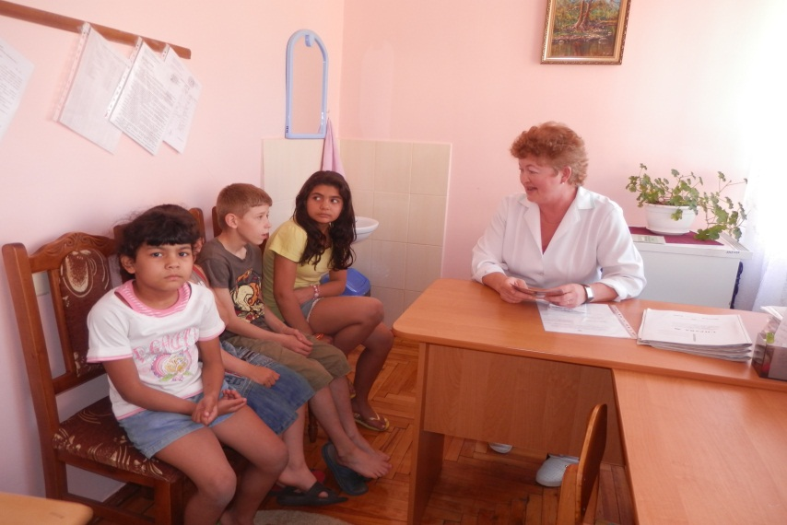
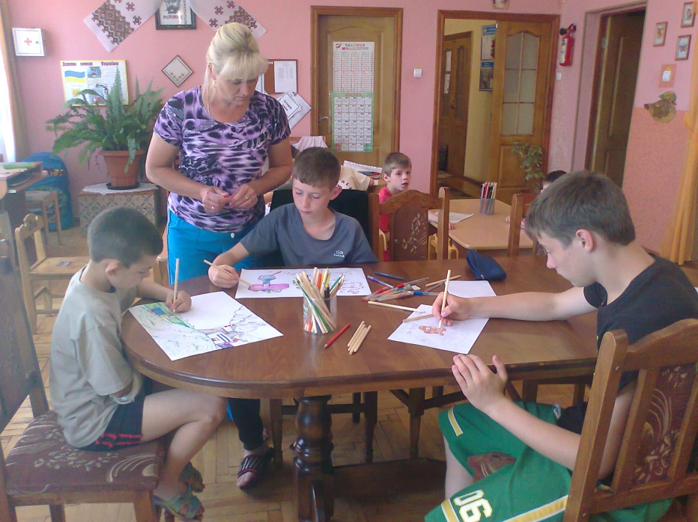
Головним скарбом життя є здоров'я, і щоб його зберегти, треба багато знати… (Авіценне)
Щоб отримати якнайбільше інформації, щодо теми проекту, ми розділились на підгрупи і кожна підгрупа отримала завдання. Так ми дізналися багато цікавого і нового.

Slide 6
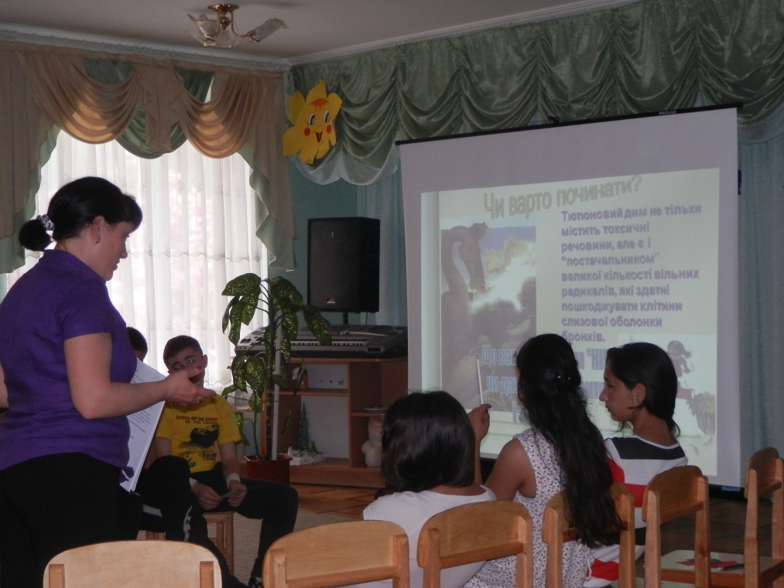
Дізнатися більше про шкідливі звички та їх вплив на організм людини, ми вирішили після перегляду презентації «Здоровий спосіб життя.»
Тепер ми знаємо, що найбільшими ворогами людини є алкоголь, тютюн та наркотики.

Slide 7
Що таке здоровий спосіб життя?
Оптимальний режим
навчання, роботи чи
відпочинку
Збалансоване
харчування
Достатня рухова
активність
Загартування Дотримання правил
особистої гігієни
Відсутність згубних
звичок

Slide 8
Правда про куріння
У тютюновому димі однієї сигарети міститься понад 4000 різних хімічних сполук: деякі з них отруйні, деякі викликають рак.
Отруйні
Нікотин ( швидкодіючий наркотик, викликає залежність)
Смола ( клейка речовина, осідає в легенях)
Ацетон( ним зазвичай змивають лак для нігтів)
Амоній( його застосовують для чищення одягу в хімчистці)
Бензин (пальне яким заправляють автомобілі, може викликати рак)
Формальдегід( може викликати рак)

Slide 9
Що відбувається в результаті тривалого куріння:
Хвороби дихальних шляхів і легенів, включаючи хронічний бронхіт, емфізему легенів, рак губи і горла, рак легенів;
Серцево-судинні захворювання, включаючи інфаркт і інсульт;
Хвороби системи травлення, включаючи виразку шлунку і дванадцятипалої кишки, рак підшлункової залози, рак нирок та сечового міхура;
Зниження функції чоловічої репродуктивної системи;
Рак молочної залози, і ще багато інших захворювань.
Підвищується ризик розвитку захворювань і може бути причиною передчасної смерті

Slide 10
Де вживання алкоголю залишає сліди?
Серйозна втрата памяті
Передчасне старіння характерний «ніс пияка»
Послаблення серцевих мязів, недокрівя, порушення зсідання крові
Авітаміноз
Болі у стопах, віднімаються пальці на ногах
Агресивна, нераціональна поведінка, насильство, депресія, нервозність
Часті простудні захворювання, зменшення захисних реакцій, ризик запалення легень
Цироз печінки
Кровотечі, виразка шлунку, недоїдання
Тремтіння кінцівок рук, погіршення тактильних відчуттів
Пронос, запалення підшлункової залози
Погіршення ходи

Slide 11
Не стань черговою жертвою
Досвід паління та вживання алкоголю є стартовим майданчиком, першими кроками до наркотизації
Вживання наркотиків обумовлюються такими факторами
Цікавість
Бажання отримати нові відчуття
Приклад друзів
Заманювання та навіть примушення

Slide 12
Міфи про наркотики
Наркотики не поділяються
на шкідливі та нешкідливі,
на легкі та важкі. Всі мають
негативні наслідки та небезпечні
Навіть одноразове вживання наркотику надзвичайно небезпечне може привести до важких проблем та навіть до смерті
Це ілюзія. Рано чи пізно наступить момент коли усі вчинки та інтереси будуть повязані тільки зі споживанням наркотику
- Легкі наркотики нешкідливі
Якщо один раз спробую наркотик, зі мною нічого не станеться
- Я зможу контролювати вживання наркотику

Slide 13
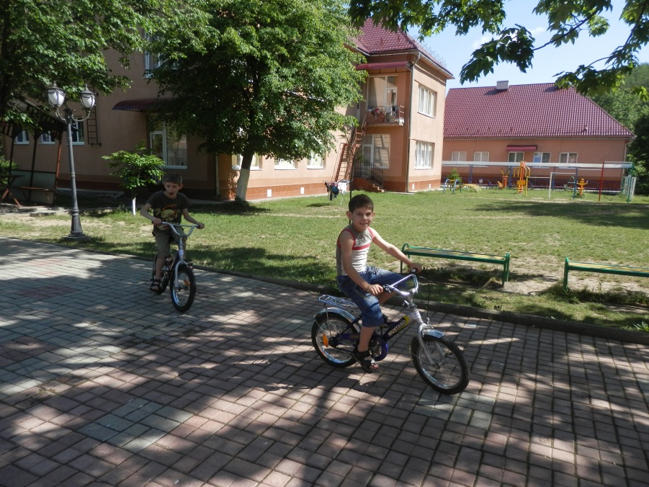
Народна мудрість говорить: «Здоров'я маємо – не дбаємо, а втративши плачемо»
Дізнавшись всю правду про шкідливі звички та їх вплив на організм людини, ми вирішили для себе нізащо не піддаватись поганому впливу і вести тільки здоровий спосіб життя.

Slide 14
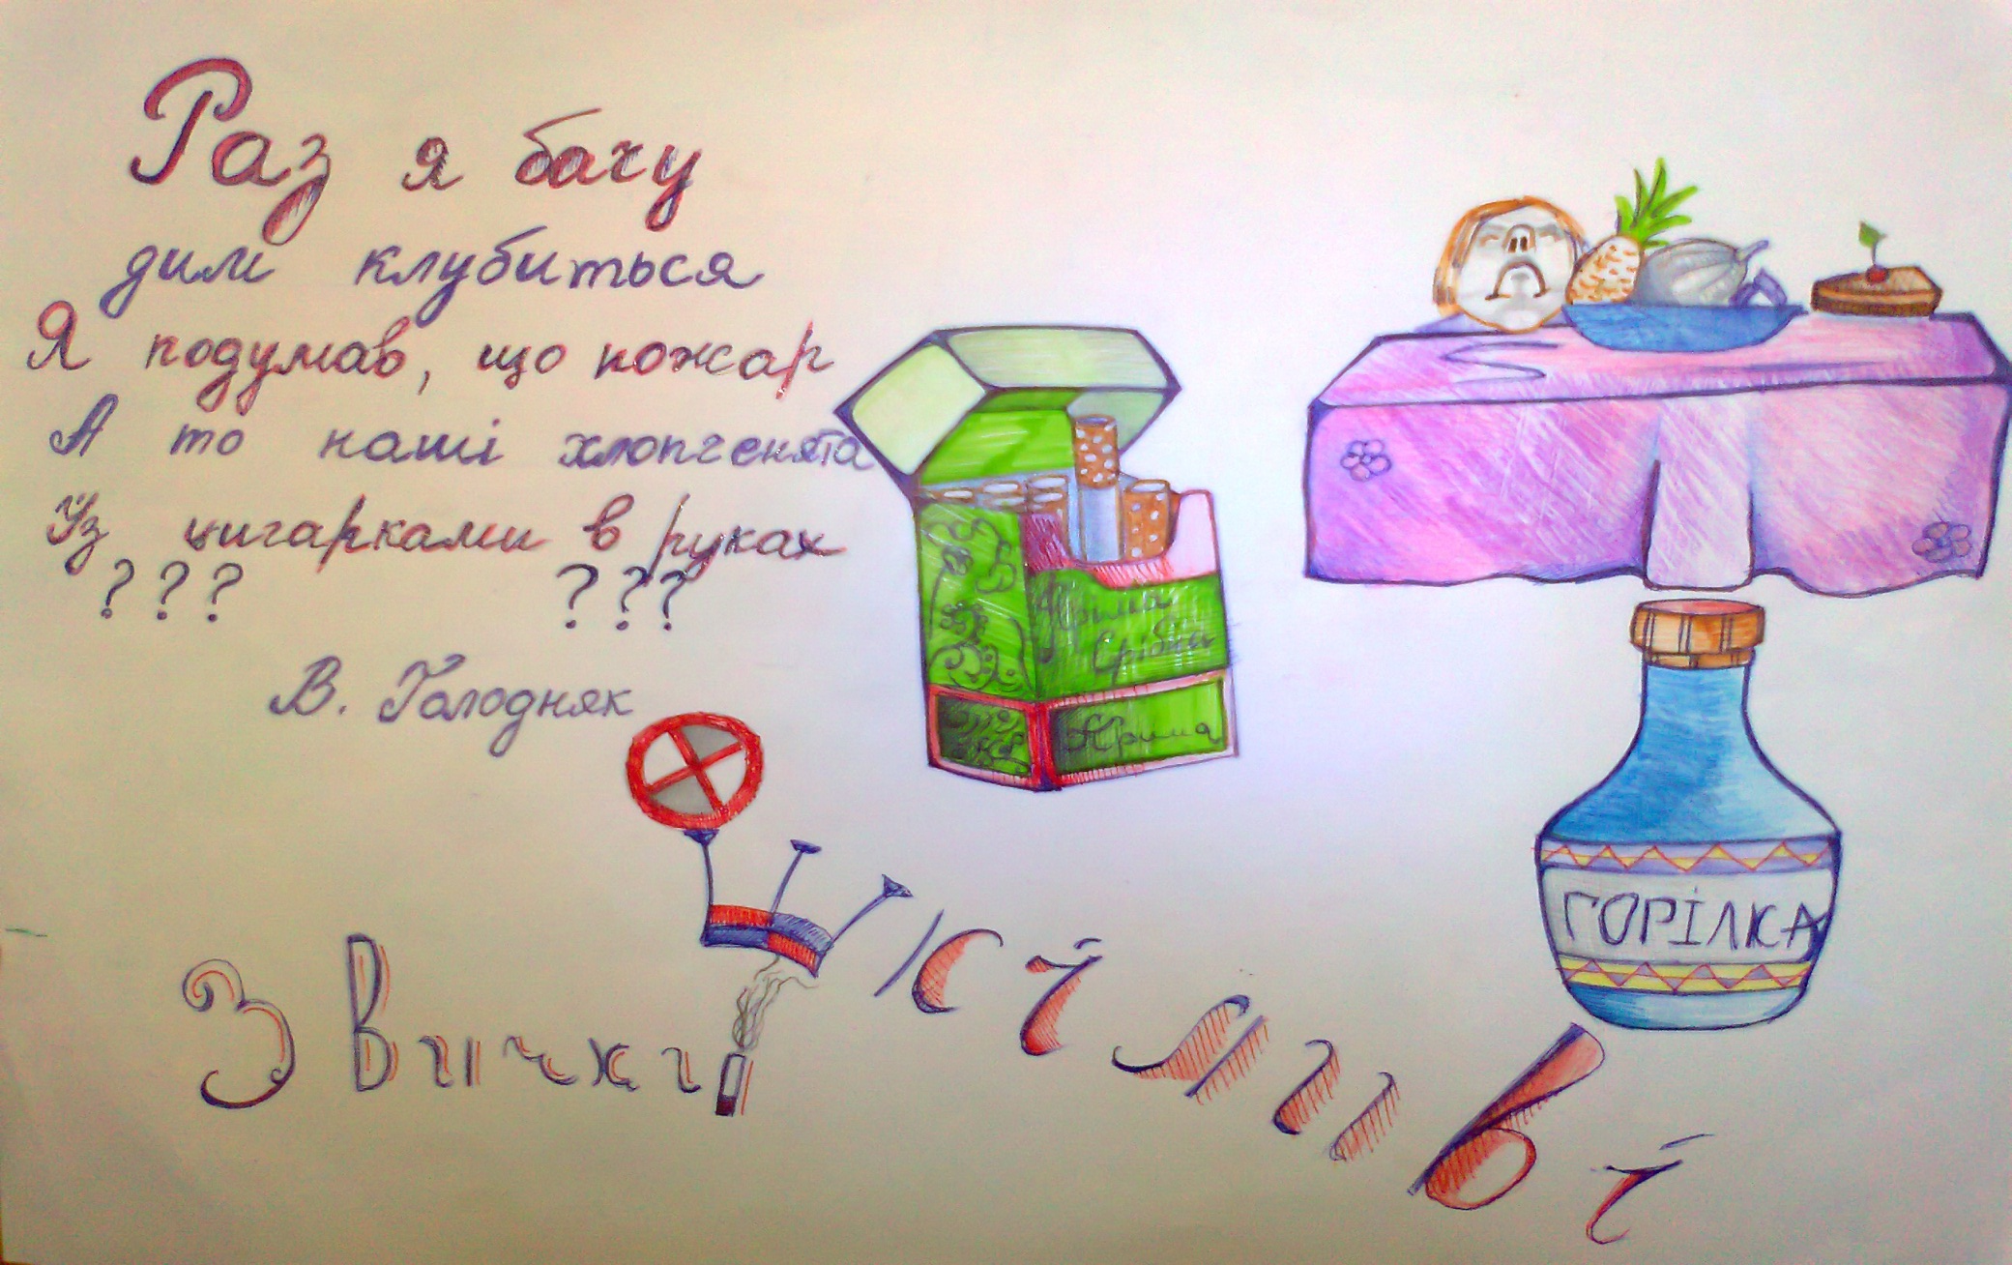
Про шкідливі звички, тільки жартуємо

Slide 15
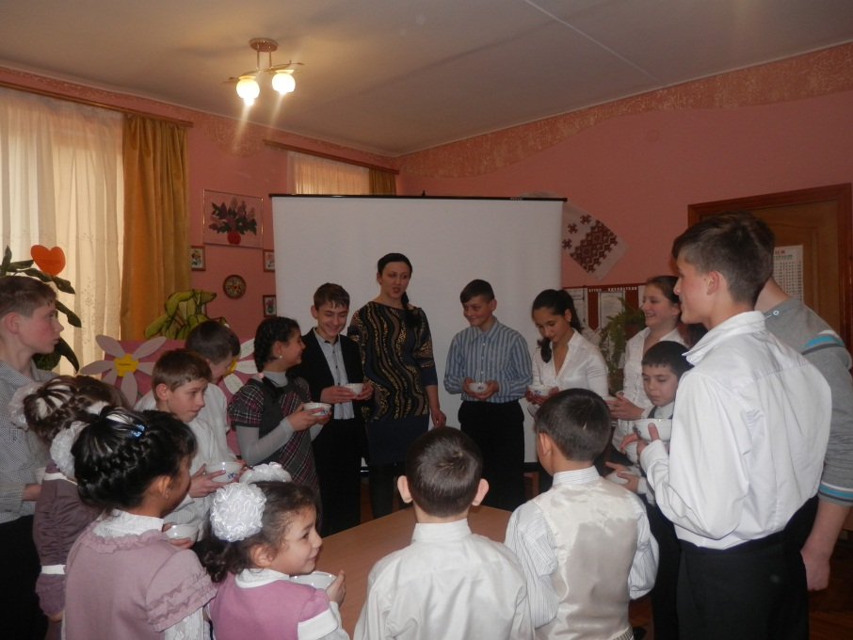
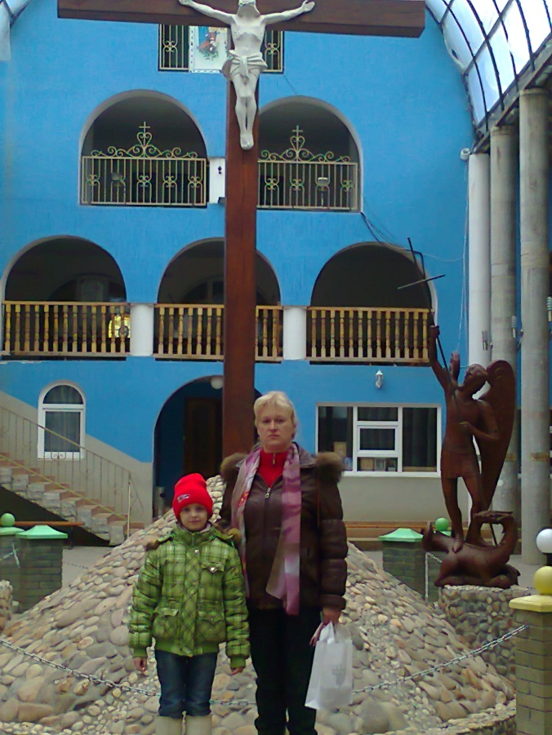
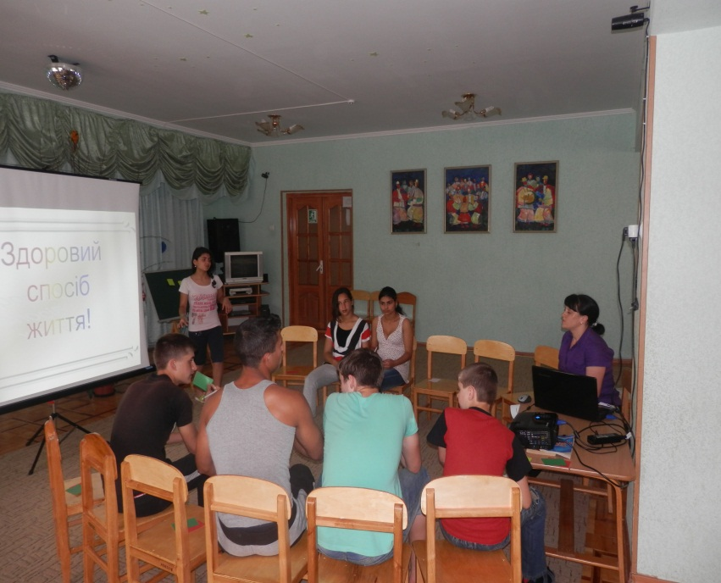
Вихователі родинної групи «Сніжинка» намагаються спрямувати своїх вихованців у правильному напрямку через виховні бесіди, круглі столи, популяризуємо здоровий спосіб життя, виховуємо духовність, почуття доброти, милосердя.

Slide 16
Наш девіз:
Здорова молодь нації надія,
Єднає всіх нас спільна й добра мрія.
В твоїх руках здоров'я і життя,
Тож бережи себе для майбуття.
Росисті ранки нам дарують мрію,
Плекаєм в серці радісну надію,
Що зможем світ змінити для добра,
шкідливим звичкам – «Ні!»
сказать пора.

Slide 17
Проект підготували:
Вихователь:
Бубряк Т. І.
Вихованці родинної групи «Сніжинка».

